Slide 1
Кафедра «Управление и защита информации»
Учебная дисциплина:
Методы программирования
(МП)
Курс лекций. Раздел «Эргономика ГПИ. Размещение информации»
Сафронов А.И.
Москва – 2024 г.

Slide 2
Выделение интерфейсных элементов управления

Slide 3
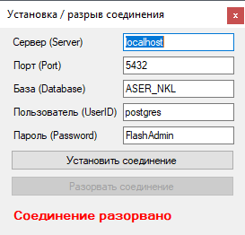
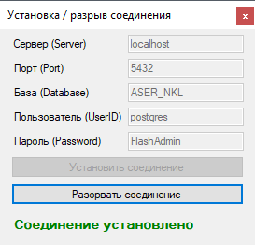
Эргономика пользовательского интерфейса
Выделение элементов интерфейса
Для привлечения внимания к каким-либо элементам интер­фейса можно воспользоваться выделением этих элементов боль­шей яркостью на фоне других, более тёмных.
Необходимо учесть, что большое количество ярких элементов может вызвать дискомфорт у пользователя. Таким образом, можно достичь об­ратного эффекта — перегрузки интерфейса.
Применять этот ме­тод следует только в случае острой необходимости.

Slide 4

Эргономика пользовательского интерфейса
Выделение элементов интерфейса
Существует несколько способов выделения яркостью:
• Движение (мигание или изменение позиции). Очень эффективный метод, поскольку глаз имеет специальный детектор для движущихся элементов;

Slide 5
Эргономика пользовательского интерфейса
Выделение элементов интерфейса
Существует несколько способов выделения яркостью:
• Увеличение яркости элементов. Не очень эффективный метод, поскольку большинство людей могут обнаружить всего лишь несколько уровней яркости;

Slide 6
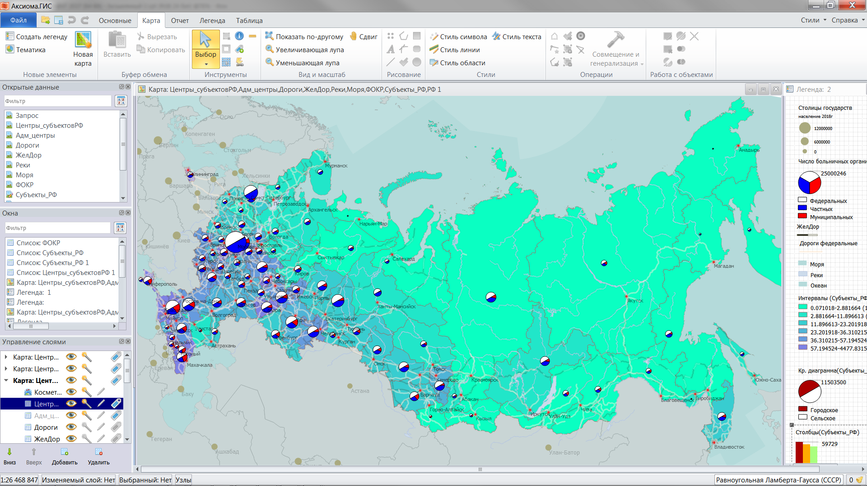
Эргономика пользовательского интерфейса
Выделение элементов интерфейса
Существует несколько способов выделения яркостью:
• Цвет. Как правило, человек различает цвета. Использование цвета может быть чрезвычайно эф­фективным;

Slide 7
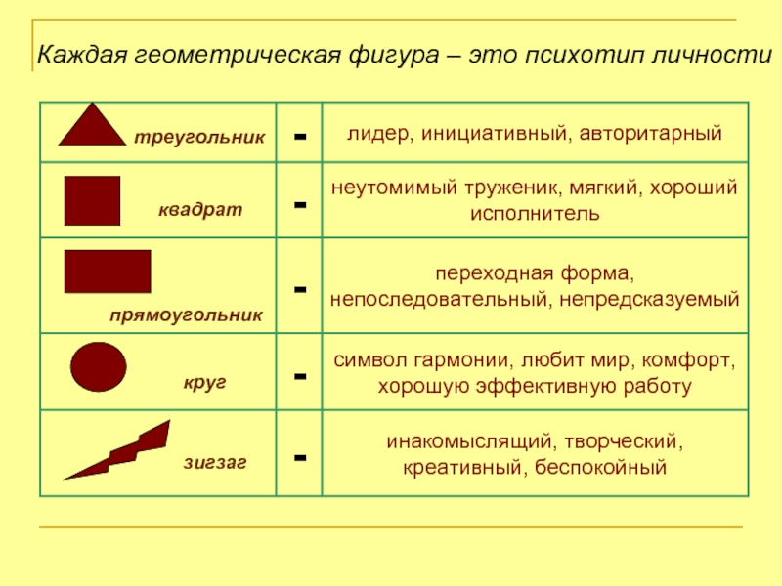
Эргономика пользовательского интерфейса
Выделение элементов интерфейса
Существует несколько способов выделения яркостью:
• Форма (символ, шрифт, форма символа). Используется для того, чтобы отличить различные категории данных;

Slide 8
Эргономика пользовательского интерфейса
Выделение элементов интерфейса
Существует несколько способов выделения яркостью:
• Форма (символ, шрифт, форма символа). Используется для того, чтобы отличить различные категории данных;

Slide 9
Эргономика пользовательского интерфейса
Выделение элементов интерфейса
• Различные алфавиты (шрифты) в разных формах;
• Размер (текста, символов). Обычно применяют увеличе­ние выделенного объекта в 1,5 раза;
• Оттенение (различная текстура объектов). Эффективный метод для привлечения внимания к какой-либо части экрана;
• Окружение (подчеркивание, рамки, инвертированное изо­бражение). Очень эффективный метод привлечения внимания пользователя системы.

Slide 10
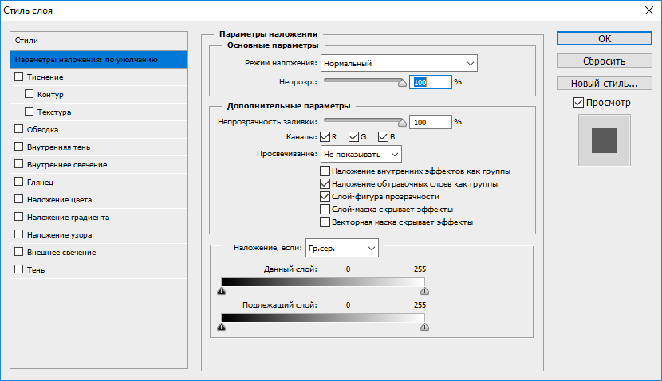
Эргономика пользовательского интерфейса
Выделение элементов интерфейса
• Окружение (подчеркивание, рамки, инвертированное изо­бражение). Очень эффективный метод привлечения внимания пользователя системы.

Slide 11
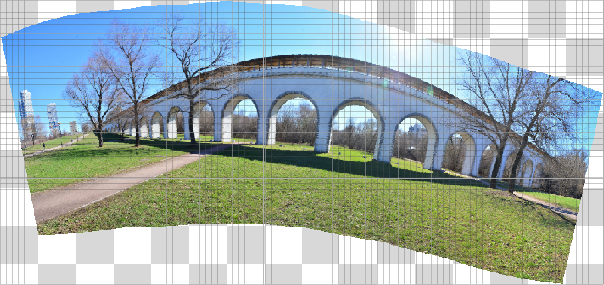
Эргономика пользовательского интерфейса
Выделение элементов интерфейса
• Окружение (подчеркивание, рамки, инвертированное изо­бражение). Очень эффективный метод привлечения внимания пользователя системы.

Slide 12
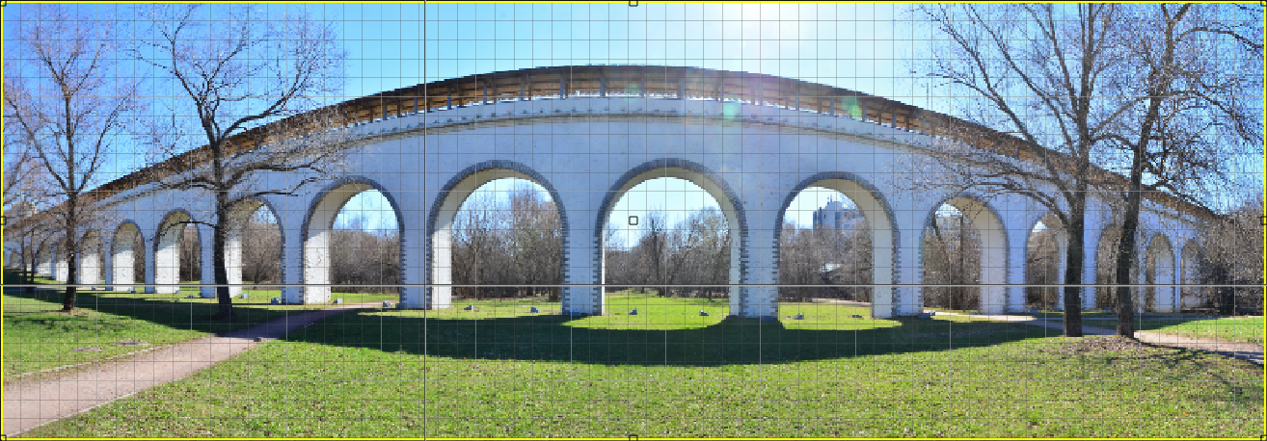
Эргономика пользовательского интерфейса
Выделение элементов интерфейса
• Окружение (подчеркивание, рамки, инвертированное изо­бражение). Очень эффективный метод привлечения внимания пользователя системы.

Slide 13
Эргономика пользовательского интерфейса
Выделение элементов интерфейса
Цвет может улучшить интерфейс пользователя, но для многих систем использование цвета практически не влияет на эффектив­ность работы пользователя.
Основное назначение цвета – созда­ние графических пользовательских интерфейсов, более удобных для операторов.

Slide 14
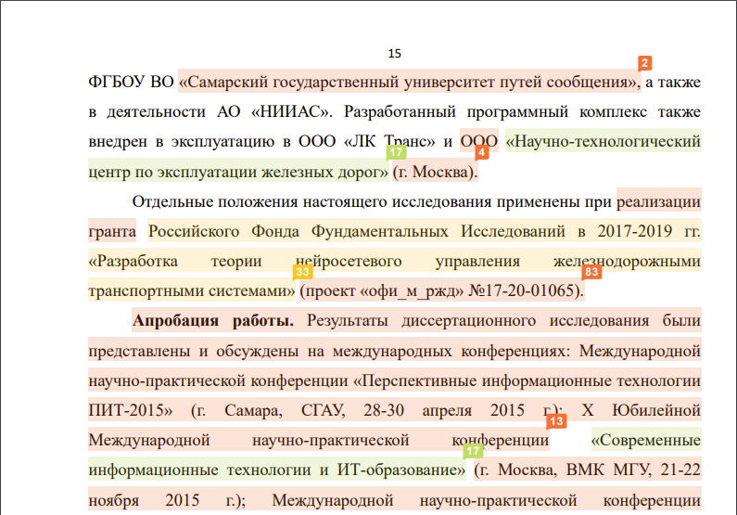
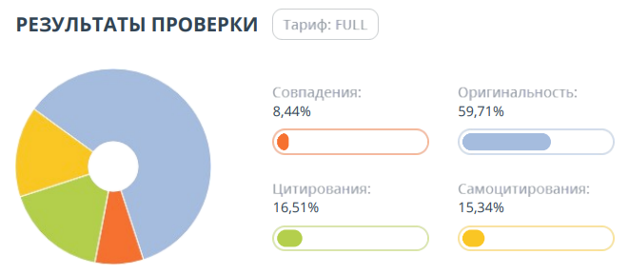
Эргономика пользовательского интерфейса
Выделение элементов интерфейса
Известны случаи, когда цвет может помочь проектировщику интерфейса пользователя.
Наиболее эффективно использование варьирова­ния цветовых характеристик в следующих ситуациях:
• группировка информации;
• выделение различий между
информацией;
• выделение простых сообщений
(ошибки, состояния и т.д.).

Slide 15
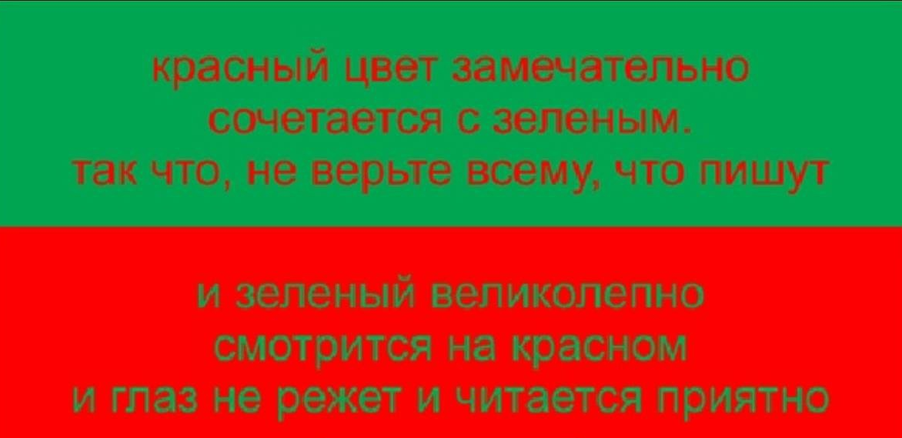
Эргономика пользовательского интерфейса
Выделение элементов интерфейса
Обратная сторона. Цвет – мощный визуальный инструмент, который необхо­димо использовать очень осторожно, чтобы не вызвать диском­форта у пользователя цветовыми комбинациями.
Выбор цвета и цветовых сочетаний не должен быть хаотичным. Цвет, будучи правильно приложен, может грандиозно обогатить интерфейс пользователя, улучшая его эстетические качества и привлекая внимание пользователя к важным элементам системы.

Slide 16
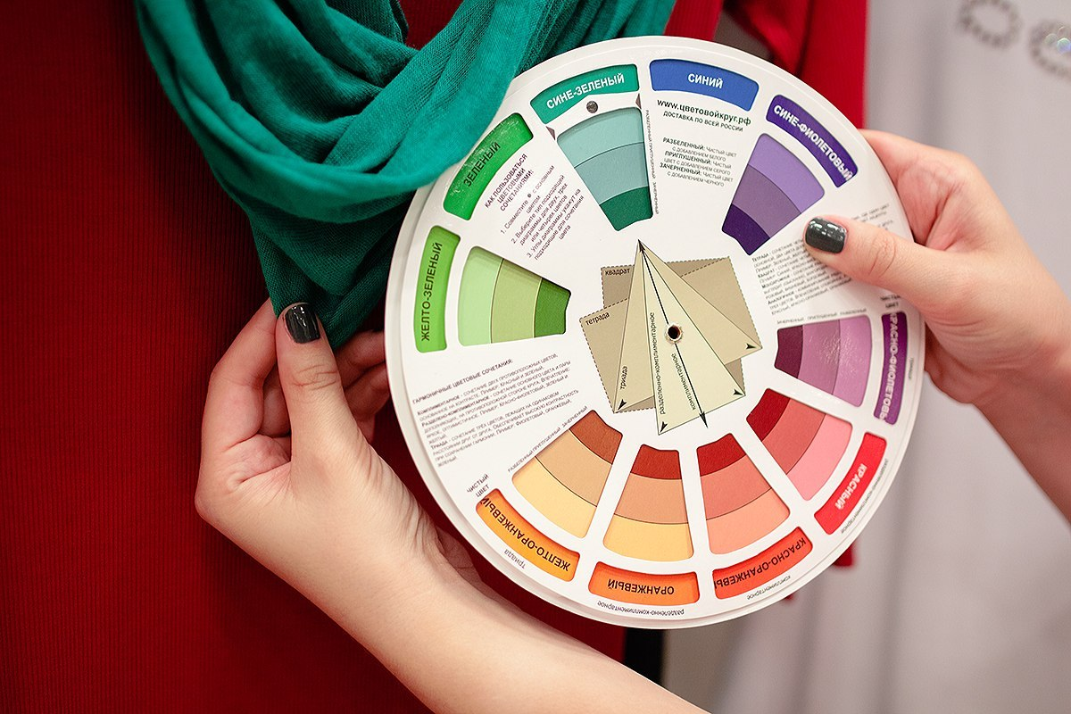
Эргономика пользовательского интерфейса
Выделение элементов интерфейса
Неверное использование цвета, с другой стороны, может серьезно повредить способности пользователя гармонично взаимодействовать с программой.

Slide 17
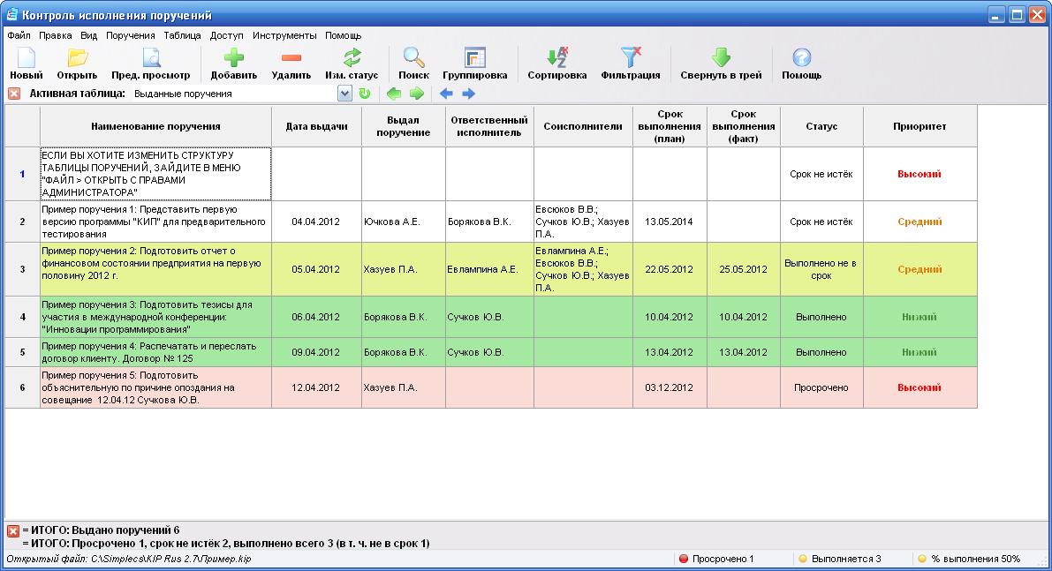
Эргономика пользовательского интерфейса
Выделение элементов интерфейса
Базовые принципы использования цвета, кото­рыми рекомендуется руководствоваться при проектировании дей­ствительно эргономичного интерфейса, следующие:
• следует использовать минимальное количество цветов (не более 3-4), поскольку слишком пёстрые изображения способны быст­ро утомить глаза;

Slide 18
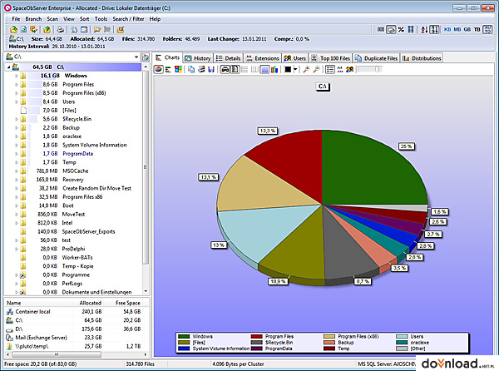
Эргономика пользовательского интерфейса
Выделение элементов интерфейса
Базовые принципы использования цвета, кото­рыми рекомендуется руководствоваться при проектировании дей­ствительно эргономичного интерфейса, следующие:
• следует использовать минимальное количество цветов (не более 3-4), поскольку слишком пёстрые изображения способны быст­ро утомить глаза;

Slide 19
Эргономика пользовательского интерфейса
Выделение элементов интерфейса
Базовые принципы использования цвета, кото­рыми рекомендуется руководствоваться при проектировании дей­ствительно эргономичного интерфейса, следующие:
• для неактивных элементов следует использо­вать бледные цвета;

Slide 20
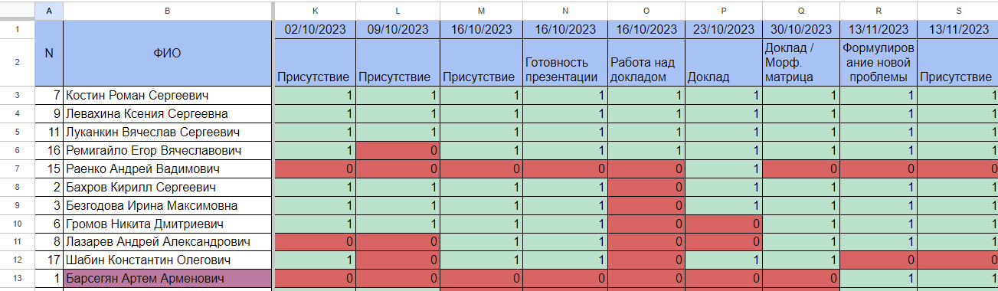
Эргономика пользовательского интерфейса
Выделение элементов интерфейса
Базовые принципы использования цвета, кото­рыми рекомендуется руководствоваться при проектировании дей­ствительно эргономичного интерфейса, следующие:
• если цвет используется для кодировки информации, необ­ходимо удостовериться, что пользователь правильно понимает код, например, просроченные счета в бухгалтерских системах выделяются красным цветом, а непросроченные – зелёным;

Slide 21
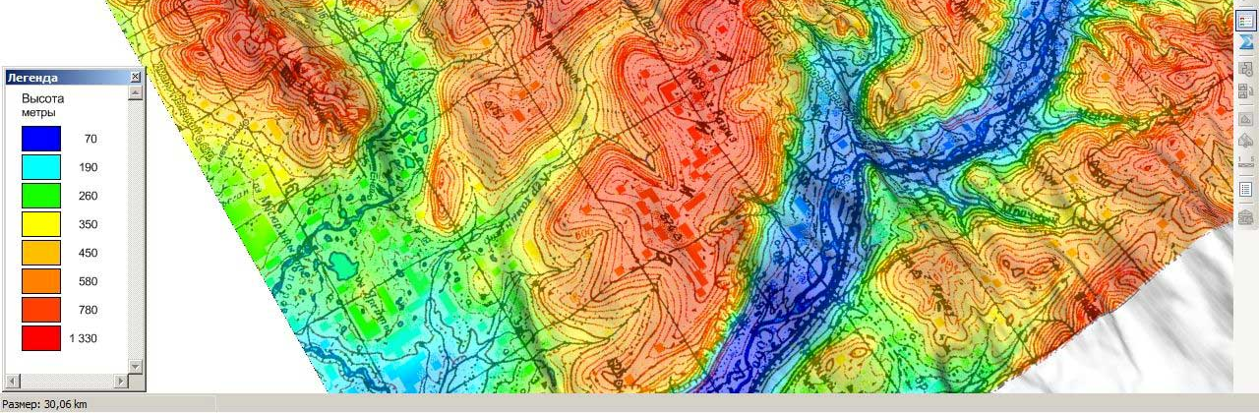
Эргономика пользовательского интерфейса
Выделение элементов интерфейса
Базовые принципы использования цвета, кото­рыми рекомендуется руководствоваться при проектировании дей­ствительно эргономичного интерфейса, следующие:
• необходимо использовать цвета согласно представлениям пользователя (например, для картографа зелёный цвет обозначает лес, жёлтый – пустыню, синий – воду; для химика красный – горячий, синий – холодный);

Slide 22
Эргономика пользовательского интерфейса
Выделение элементов интерфейса
Базовые принципы использования цвета, кото­рыми рекомендуется руководствоваться при проектировании дей­ствительно эргономичного интерфейса, следующие:
• для отображения состояния цвета могут быть использова­ны следующим образом: красный – опасность либо остановка программы, зелёный – нормальное состояние (продолжение работы), жёлтый – предостережение;

Slide 23
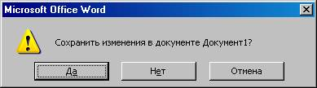
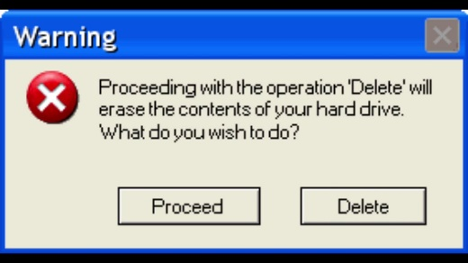
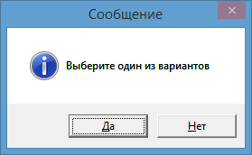
Эргономика пользовательского интерфейса
Выделение элементов интерфейса
Базовые принципы использования цвета, кото­рыми рекомендуется руководствоваться при проектировании дей­ствительно эргономичного интерфейса, следующие:
• для привлечения внимания пользователя к событию или объекту наиболее эффективны белый, жёлтый и красный цвета.
При этом необходимо учитывать общепринятые пред­ставления о цветах (поскольку красный цвет считается цветом опасности, его лучше использовать в сообщениях об ошибках);

Slide 24
Эргономика пользовательского интерфейса
Выделение элементов интерфейса
Базовые принципы использования цвета, кото­рыми рекомендуется руководствоваться при проектировании дей­ствительно эргономичного интерфейса, следующие:
• для разделения данных необходимо выбрать цвета из раз­личных частей спектра (красный – зелёный, синий – жёлтый, любой цвет – белый);

Slide 25
Эргономика пользовательского интерфейса
Выделение элементов интерфейса
• текст и изображение должны четко выделяться на фоне.
Нельзя использовать:
жёлтый цвет на белом фоне,
синий цвет на чёрном фоне;

Slide 26
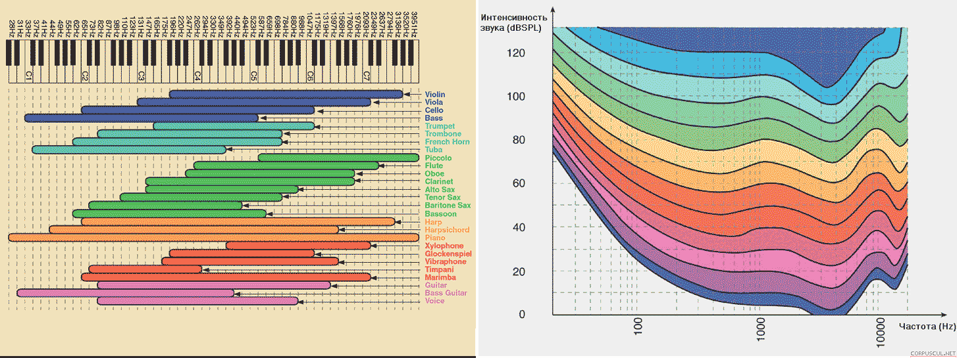
Эргономика пользовательского интерфейса
Выделение элементов интерфейса
Базовые принципы использования цвета, кото­рыми рекомендуется руководствоваться при проектировании дей­ствительно эргономичного интерфейса, следующие:
• для группировки данных, объединения и подобия нужно использовать оттенки цвета, которые являются соседями в спек­тре (оранжевые – жёлтые, синие – фиолетовые);

Slide 27
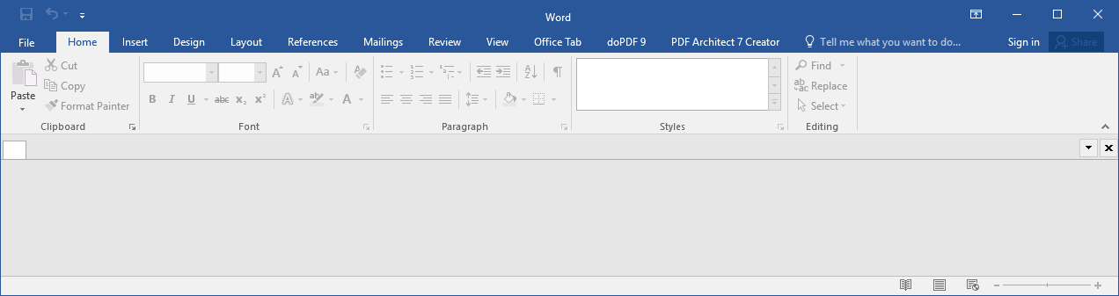
Эргономика пользовательского интерфейса
Выделение элементов интерфейса
• для фона лучше использовать более спокойные тона. Если в изображении используется большое количество цветов, фон лучше сделать белым или серым. На светлом фоне цвета кажут­ся ярче и способны легче восприниматься при раз­личном внешнем освещении;

Slide 28
Эргономика пользовательского интерфейса
Выделение элементов интерфейса
• некоторые комбинации цветов или оттенков могут быть неприятны для глаз.
голубой цвет символов на крас­ном фоне
способен вызвать раздражение пользователя.

Slide 29
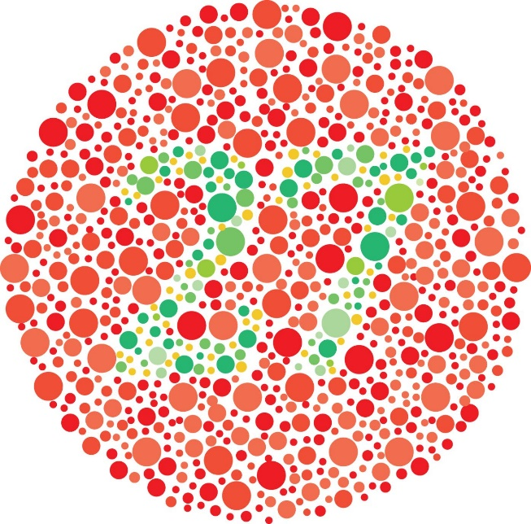
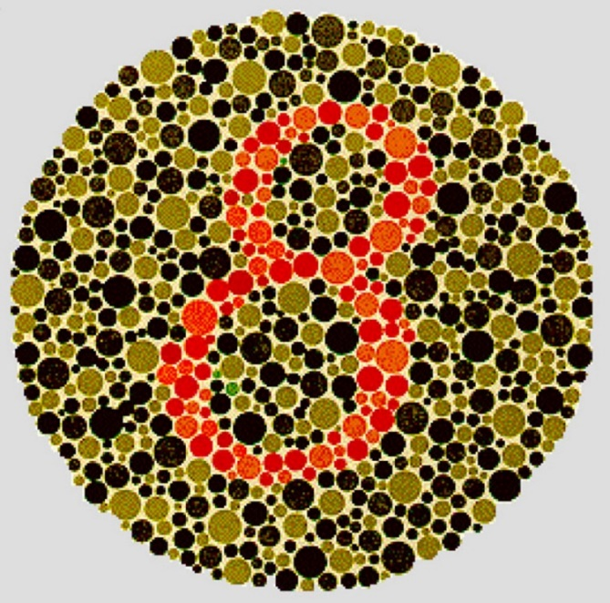
Эргономика пользовательского интерфейса
Выделение элементов интерфейса
Около 9 % людей не различают цвета (обычно красно-зелёные сочетания).
Эти люди могут отличать чёрно-белые оттенки, поэтому специа­листы по разработке пользовательского интерфейса автоматизи­рованных систем должны проверять, не нарушает ли восприятие пользователей этой категории использование различных цветов в экранных формах программных продуктов.

Slide 30
Непротиворечивость и стандартизация

Slide 31
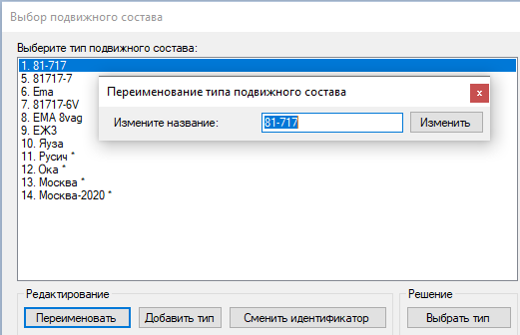
Эргономика пользовательского интерфейса
Непротиворечивость и стандартизация
Данные на экране следует располагать таким образом, что­бы пользователь знал, где их найти и в какой части экрана ожи­дать вывода необходимой информации.
При этом необходимо соблюдать следующие правила:
• информация, на которую следует немедленно среагировать, должна всегда отображаться на самом видном месте, чтобы захватить внимание пользователя (например, предупреж­дающие сообщения и сообщения об ошибках целесообразней размещать в центре экрана);

Slide 32
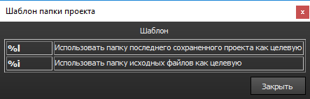
Эргономика пользовательского интерфейса
Непротиворечивость и стандартизация
Необходимо соблюдать следующие правила:
• информация, которая редко используется (например, справ­ка), не должна отображаться постоянно, но должна быть доступ­на, когда потребуется.
Например, иконка справки или соответствующая опция меню должна быть доступна на каждой экранной форме;

Slide 33
Эргономика пользовательского интерфейса
Непротиворечивость и стандартизация
Необходимо соблюдать следующие правила:
• менее срочная или менее необходимая информация не должна все время находиться перед пользователем, но также должна быть доступна, когда понадобится (например, при исполь­зовании поля со списком рекомендуется обеспечить открытие са­мого списка только в случае ввода информации в это поле – ис­пользовать выпадающий список Combo Box);
• гиперссылки и ссылки на объекты системы должны быть сгруппированы по алфавиту.

Slide 34
Меню и пиктограммы

Slide 35
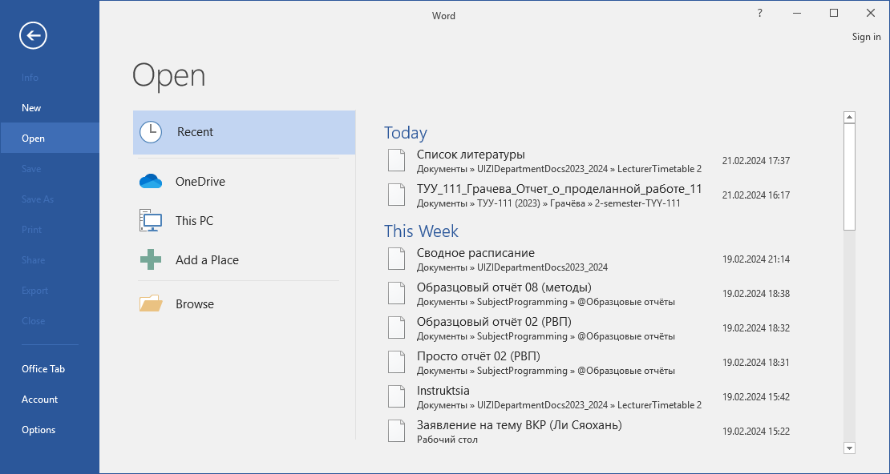
Эргономика пользовательского интерфейса
Меню и пиктограммы (иконки)
Важной частью пользовательского приложения является меню, позволяющее пользователю выполнять задачи внутри приложения и управлять информационным процессом.
Меню приложения – это набор опций, отображаемых на экране, с помощью которых пользователи могут выбирать и выполнять действия, тем самым производя изменения в состоянии интер­фейса и управлять системой.

Slide 36
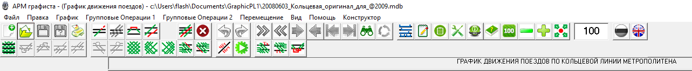
Эргономика пользовательского интерфейса
Меню и пиктограммы (иконки)
Достоинство меню состоит в том, что пользователи не должны запоминать название элемента или действия, которое они хотят выполнить, они должны только распознать его среди пунктов меню.
! Меню может использовать даже неопыт­ный пользователь.
Проект меню должен быть тщательно продуман: для того чтобы меню стало по-настоящему эффек­тивным, названия пунктов меню должны быть очевидными.

Slide 37
Эргономика пользовательского интерфейса
Меню и пиктограммы (иконки)
Если Система Управления относится к классу сложных систем, меню пользовательского приложения может занимать достаточно много экранного места.
Во избежание подобной ситуации, целесообразно использовать так называемое всплывающее или ниспадающее меню, при этом нажатие на строку меню вызыва­ет соответствующее всплывающее или ниспадающее подменю.

Slide 38
Эргономика пользовательского интерфейса
Меню и пиктограммы (иконки)
В процессе проектирования меню приложения необходимо принять наилучший способ его позиционирования и отображения пунктов, чтобы оно было понятно и легко в использовании.
Обычно команды меню упоря­дочены некоторым иерархическим способом.
Основная проблема состоит в том, чтобы правильно распределить различные пункты меню по различным уровням и правильно их сгруппировать.

Slide 39
Эргономика пользовательского интерфейса
Меню и пиктограммы (иконки)
Исследования показывают, что имеются четыре варианта для организации меню пользовательского приложения:
1) алфавитный;
2) категорийный;
3) в соответствии с принятыми соглашениями;
4) в соответствии с частотой использования.

Slide 40
Эргономика пользовательского интерфейса
Меню и пиктограммы (иконки)
Принципы проектирования меню можно определить сле­дующим образом:
• структура меню должна соответствовать структуре ре­шаемой системой задачи, организация меню должна отражать наиболее эффективную последовательность шагов для достиже­ния поставленной цели;

Slide 41
Эргономика пользовательского интерфейса
Меню и пиктограммы (иконки)
Принципы проектирования меню можно определить сле­дующим образом:
• пункты меню должны быть краткими, грамматически правильными и соответствовать своему заголовку в меню.
Порядок пунктов меню выбирается:
по соглашению,
по частоте ис­пользования,
по порядку использования,
в зависимости от потреб­ностей задачи,
в зависимости от потребностей пользователя;

Slide 42
Эргономика пользовательского интерфейса
Меню и пиктограммы (иконки)
Принципы проектирования меню можно определить сле­дующим образом:
• выбор пунктов меню должен быть обеспечен несколькими способами:
с помощью клавиатуры,
с помощью мыши,
через другие объекты пользовательского интерфейса.

Slide 43
Эргономика пользовательского интерфейса
Меню и пиктограммы (иконки)
Необходимо использовать легко запоминаемые сочетания клавиш для более быстрого доступа к пунктам меню (например, нажатие сочетания клавиш «Ctrl-S» во многих системах аналогич­но вызову пункта меню «Файл – Сохранить»), что способно значительно сэкономить общее время выполнения процессов пользователями в системе.

Slide 44
Эргономика пользовательского интерфейса
Меню и пиктограммы (иконки)
Другими важными элементами информационной системы являются графические иконки (пиктограммы). Все иконки можно классифицировать согласно тому, насколько они ото­бражают несущую функцию:
• иконки подобия – иконки похожие на объекты, которые они отображают (например, иконка с изображением ножниц мо­жет служить для отображения операции «вырезки» фрагмента текста или какого-либо объекта);

Slide 45
Эргономика пользовательского интерфейса
Меню и пиктограммы (иконки)
Другими важными элементами информационной системы являются графические иконки (пиктограммы). Все иконки можно классифицировать согласно тому, насколько они ото­бражают несущую функцию:
• иконки по образцу представляют пример типа объекта (например, иконка, показывающая линию, может служить для вызова средства рисования линии);

Slide 46
Эргономика пользовательского интерфейса
Меню и пиктограммы (иконки)
Другими важными элементами информационной системы являются графические иконки (пиктограммы). Все иконки можно классифицировать согласно тому, насколько они ото­бражают несущую функцию:
• символические иконки используются для представления действия или состояния в символической форме (например, ра­зорванная линия между двумя компьютерами может обозначать разорванное сетевое соединение);

Slide 47
Эргономика пользовательского интерфейса
Меню и пиктограммы (иконки)
Другими важными элементами информационной системы являются графические иконки (пиктограммы). Все иконки можно классифицировать согласно тому, насколько они ото­бражают несущую функцию:
• произвольные иконки не несут никакой информации по поводу их представления, поэтому их назначение должно быть описано (например, обратная круговая стрелка в большинстве случаев обозначает действие «отмена последней команды»).

Slide 48
Экранные формы

Slide 49
Эргономика пользовательского интерфейса
Экранные формы
Экранная форма – основной элемент интерфейса.
Назначение экранной фор­мы – удобный ввод и просмотр данных, состояния и сообще­ний автоматизированной системы.
Форма должна быть скомпонована в соответствии с прин­ципом «минимального объема памяти пользователя».

Slide 50
Эргономика пользовательского интерфейса
Экранные формы
Пользователю не должна выдаваться лишняя, из­быточная информация, не связанная с текущим шагом решения задачи. Лишняя информация отвлекает и утомляет пользовате­ля. Пояснения лучше поместить в справочную систему.

Slide 51
Эргономика пользовательского интерфейса
Экранные формы
Важно, чтобы пользователю была пре­доставлена вся необходимая информация.
Следует учитывать факт, что пользователь не должен запоминать ранее предоставлен­ную информацию, чтобы воспользоваться ею на данном шаге.
Например, если выдается запрос «Вы желаете сохранить данные в файле?», следует уточнить имя файла.

Slide 52
Эргономика пользовательского интерфейса
Экранные формы
Основные принципы проектирования формы:
• форма проектируется с целью обеспечения удобного, по­нятного и быстрого способа достижения решения поставленной в приложении задачи.
Если экранная форма проектируется на основе бумажной формы, то передвижение по смежным полям не должно вызывать затруднений у пользователя;

Slide 53
Эргономика пользовательского интерфейса
Экранные формы
Основные принципы проектирования формы:
• размещение информационных единиц на пространстве формы должно соответствовать логике её будущего использова­ния.
Это зависит от
необходимой последовательности доступа к информационным единицам,
частоты использования информационных единиц,
относительной важности элементов;

Slide 54
Эргономика пользовательского интерфейса
Экранные формы
Основные принципы проектирования формы:
• важно использовать в формах незаполненное пространст­во для создания равновесия и симметрии среди информацион­ных элементов формы и фиксации внимания пользователя;
• логические группы элементов необходимо отделять пробе­лами, строками, цветовыми или другими визуальными средства­ми, стараясь при этом не перегружать форму лишними элемента­ми, способными нарушить целостное восприятие информации;
• взаимозависимые или взаимосвязанные элементы инфор­мационных данных должны отображаться в одной форме.

Slide 55
Эргономика пользовательского интерфейса
Экранные формы
В многооконном многозадачном графическом интерфейсе существует возможность
менять фокус ввода,
переключаться в другие окна,
одновременно работать с несколькими объектами.
Бывают ситуации, когда по логике процесса работать с другим объектом нельзя до тех пор, пока не будет завершена обработка сообщения, не будет введен пользователем ответ на запрос программы, не будет устранена неполадка и так далее.

Slide 56
Эргономика пользовательского интерфейса
Экранные формы
Активное окно называется модальным, когда переход к другому окну невозможен без его закрытия.
Все остальные окна в графи­ческом интерфейсе называются немодальными.

Slide 57
Тексты и диалоги

Slide 58
Эргономика пользовательского интерфейса
Тексты и диалоги
Важной составляющей системы являются различные над­писи в формах и окнах диалога.
Некоторые принципы, которы­ми необходимо руководствоваться при создании текстовых диа­логов и отображений:
• текст в нижнем регистре читается приблизительно на 13 % быстрее, чем текст, напечатанный полностью в верхнем регистре;
• символы верхнего регистра наиболее эффективны для отображения информации, которая должна привлечь внимание.
Не следует использовать ВЕРХНИЙ РЕГИСТР для выделения какой-либо информации;

Slide 59
Эргономика пользовательского интерфейса
Тексты и диалоги
Некоторые принципы, которы­ми необходимо руководствоваться при создании текстовых диа­логов и отображений:
• выровненный по правому краю текст труднее читать, чем равномерно распределенный текст с не выравненным правым полем;
• оптимальный интервал между строками должен быть ра­вен или немного больше, чем высота символов.

Slide 60
Интерфейсные элементы управления

Slide 61
Эргономика пользовательского интерфейса
Элементы управления
Элементы управления – общий термин для компонентов интерфейса типа кнопок, переключателей и т.д., которые служат пользователю для осуществления каких-либо действий в систе­ме (ввода информации, вызова функций и т.д.).
Кнопки используются в системе для выбора какой-либо оп­ции или для вызова события (например, запуск подпрограммы).

Slide 62
Эргономика пользовательского интерфейса
Элементы управления
Переключатели (опции) подобны кнопкам выбора, в которых поль­зователь выбирает значение из фиксированного списка, но в данном случае пользователь может выбрать более чем одно зна­чение из списка.

Slide 63
Эргономика пользовательского интерфейса
Элементы управления
Скролеры или полосы прокрутки могут быть помещены в горизонтальную или вертикальную линейку в форме, отчете или текстовом поле и служат для доступа к невидимой на экране в данный момент информации.

Slide 64
Эргономика пользовательского интерфейса
Элементы управления
Метки и текстовые блоки используются для текстовой информации.
Различие между ними следующее:
текстовые поля (поля ввода) позволяют пользователю вводить текстовые данные в поля,
метки (ярлыки) являются нередактируемыми полями, исполь­зуемыми только для отображения текста, типа подсказок, ко­манд пользователя и т.д.

Slide 65
Эргономика пользовательского интерфейса
Элементы управления
Списки — специализированные средства управления, кото­рые отображают раскрывающиеся списки значений (часто с при­соединенными скролерами, для перемещения по списку) и по­зволяют пользователю выбирать значение из списка или вводить другое значение в присоединенное текстовое поле.
Это удобный и компактный элемент интерфейса, занимающий минимум места на экране и в то же время несущий большую информационную нагрузку.

Slide 66
Дизайн заголовков и полей

Slide 67
Эргономика пользовательского интерфейса
Дизайн заголовков и полей
Рекомендации по созданию и размеще­нию полей и заголовков в формах и отчётах:
• для отдельных полей заголовок должен быть выравнен по левому краю;
• для числовых полей – по правому краю;
• для полей списков заголовок должен быть выше и левее основного поля;

Slide 68
Эргономика пользовательского интерфейса
Дизайн заголовков и полей
Рекомендации по созданию и размеще­нию полей и заголовков в формах и отчётах:
• длинные колоночные поля или длинные столбцы информационных единиц с одиночными полями необходимо объеди­нять в группы по пять элементов, разделяемых пустой строкой.
Это помогает пользователю мысленно обрабатывать информа­цию по выделенным группам;

Slide 69
Эргономика пользовательского интерфейса
Дизайн заголовков и полей
Рекомендации по созданию и размеще­нию полей и заголовков в формах и отчётах:
• в формах с большим количеством информации необходи­мо использовать названия разделов, которые однозначно свидетельствуют о характере принадлежащей им информации;
• необходимо чётко разделить отображение заголовков и непосредственно полей ввода, поскольку такая путаница может вызвать дискомфорт у пользователя;

Slide 70
Эргономика пользовательского интерфейса
Дизайн заголовков и полей
Рекомендации по созданию и размеще­нию полей и заголовков в формах и отчётах:
• заголовки должны быть краткими, знакомыми пользова­телю и содержательными;
• поля, необязательные для заполнения либо не имеющие осо­бой важности, должны отличаться визуально (цветом или другими эффектами) от полей важных и обязательных для заполнения.

Slide 71
Форматы ввода

Slide 72
Эргономика пользовательского интерфейса
Форматы ввода
Необходимо обеспечить ввод значений по умолчанию во все поля, которые это допускают.
Можно назначить клавиши или коды для ввода часто повторяющихся значений. Входные данные должны быть значимыми и общепринятыми.
Не рекомендуется объединять поля ввода чисел и символов, поскольку числовые и алфавитные клавиши расположены относительно неудобно друг от друга на клавиатуре.

Slide 73
Эргономика пользовательского интерфейса
Форматы ввода
Следует минимизировать размер полей в формах, насколь­ко это возможно.
Необходимо исключить частое переключение между верх­ним и нижним регистрами для ускорения ввода данных.
Не нужно требовать от пользователя ввода незначимых цифр (например, вместо 00000010 вводить только 10).

Slide 74
Навигация

Slide 75
Эргономика пользовательского интерфейса
Организация системы навигации и
системы отображения состояний
Навигация обеспечивает пользователю способность переме­щаться между различными экранами, информационными единицами и подпрограммами в автоматизированной системе.
В пол­ноценной системе пользователь всегда может получить информацию о состоянии системы, процесса выполнения или активной подпрограмме.
Существует ряд навигационных средств и приемов, кото­рые помогают пользователю ориентироваться в системе.

Slide 76
Эргономика пользовательского интерфейса
Организация системы навигации и
системы отображения состояний
Базовые приёмы навигации:
использование заголовков страниц для каждого эк­рана;
использование номеров страниц, строк и столбцов;
ото­бражение текущего имени файла вверху экрана.
Тип системы навигации зависит от принятого стиля интерфейса.
В интерфей­сах с меню можно использовать иерархически-структурированное меню.

Slide 77
Эргономика пользовательского интерфейса
Организация системы навигации и
системы отображения состояний
Для выхода из подменю нужно применять простые действия, учитывая, что диалоговые интерфейсы сами по себе защищают пользователя от ошибочных действий.
Информация состояния обычно отображается внизу экрана и содержит в себе данные о:
количестве записей,
числе обработанных единиц,
про­цессе печати,
очереди печати
другом.

Slide 78
Проектирование побуждающих сообщений

Slide 79
Эргономика пользовательского интерфейса
Проектирование сообщений
Сообщения необходимы для ориентирования пользователя в нужном направлении, для подсказок и предупреждений по вы­полнению необходимых действий на пути решения задачи.
Они также включают подтверждения действий со стороны пользователя и подтверждения того, что задачи были выполнены систе­мой успешно либо по каким-то причинам не выполнены.
Сооб­щения могут быть представлены в форме диалога, экранных заставок и т.п. Сообщение об отказе (повреждении) оборудования и подсистем, предупреждение (прогноз) о возможных негатив­ных последствиях называется аларм (тревога).

Slide 80
Эргономика пользовательского интерфейса
Проектирование сообщений
Реко­мендации по формированию сообщений:
• каждое сообщение должно начинаться кратким и толко­вым, понятным пользователю описанием ситуации: что про­изошло, почему произошло.
Как правило, далее должно следо­вать предложение о способе решения проблемы;
• сообщения должны быть консистентными с другими сообщениями программной системы по содержанию, структуре и стилю (тону);

Slide 81
Эргономика пользовательского интерфейса
Проектирование сообщений
Реко­мендации по формированию сообщений:
• сообщения должны быть кратки и конкретны, привлекать внимание пользователя системы.
Более полную информацию можно изложить в так называемых логах (дополнительных фай­лах системы, журналах событий) или дать ссылку на справочную систему.
Для со­вместимости с малыми дисплеями принято использовать в од­ном сообщении не более 150 символов.
Следует учитывать из­менение длины сообщения при языковых локализациях;

Slide 82
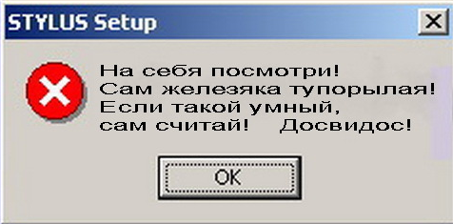
Эргономика пользовательского интерфейса
Проектирование сообщений
Реко­мендации по формированию сообщений:
• в сообщениях лучше использовать конструктивный и по­зитивный тон.
Ободрение и обнадёживание при этом приветст­вуются.
Неуместны:
порицание,
неодобрение,
осуждение,
упрёк,
обвинение,
возложение ответственности за произошедшее на пользователя,
представление действий пользователя в качестве причины неполадок в работе системы;

Slide 83
Эргономика пользовательского интерфейса
Проектирование сообщений
Реко­мендации по формированию сообщений:
• не следует использовать двойное отрицание при построе­нии сообщений, таких как «Нет компонент, которые не исполь­зуются»;
• описывать текущую ситуацию в сообщениях лучше на­стоящим временем;
• необходимо использовать терминологию, знакомую поль­зователям.

Slide 84
Эргономика пользовательского интерфейса
Проектирование сообщений
Сообщения могут предложить пользователю:
• выбрать из предложенных альтернатив некую опцию или набор опций;
• ввести некоторую информацию;
• выбрать опцию из набора опций, которые могут изменять­ся в зависимости от текущего контекста;
• подтвердить фрагмент введенной информации перед продолжением ввода.

Slide 85
Эргономика пользовательского интерфейса
Проектирование сообщений
Сообщения могут быть помещены в модальные диалоговые окна, которые вынуждают пользователя ответить на вопрос прежде, чем может быть предпринято любое другое действие, потому что все другие средства управления заморожены.
Это может быть полезно, когда система должна вынудить пользователя принять решение перед продолжением работы.
Немодаль­ные диалоговые окна позволяют работать с другими элементами интерфейса, в то время как само окно может игнорироваться.

Slide 86
Таблицы

Slide 87
Эргономика пользовательского интерфейса
Таблицы
Табличное представление информации, как правило, пред­назначено не для последовательного чтения, а для облегчения выборочного поиска нужных сведений.
Желательна горизонтальная организация таблиц.

Slide 88
Эргономика пользовательского интерфейса
Таблицы
Категорически недопусти­мо смешанное в рамках одного документа (пусть даже и на раз­ных страницах) вертикальное и горизонтальное расположение считываемой информации.
По ширине таблицы не должны рас­тягиваться более, чем на одну страницу.
Выравнивание в ячейках:
- буквенно-цифровые данные – слева,
- числовые – справа.

Slide 89
Эргономика пользовательского интерфейса
Таблицы
К текстовой информации в таблицах предъявляются свои специфические требования:
• использование простых, односложных, неопределенно-личных или безличных предложений, не имеющих эмоциональ­ной окраски;
• порядок слов в предложении – прямой;
• отсутствие сложных предложений с длинным рядом последовательных подчинений;

Slide 90
Эргономика пользовательского интерфейса
Таблицы
К текстовой информации в таблицах предъявляются свои специфические требования:
• рекомендуемая длина сообщений – 7-11 значащих слов;
• минимальное количество логических связок И/ИЛИ и их сочетаний;

Slide 91
Эргономика пользовательского интерфейса
Таблицы
К текстовой информации в таблицах предъявляются свои специфические требования:
• отсутствие многоступенчатых подчиненных предложений с неоднократно повторяемыми частицами НЕ (чем часто грешат дословно переведенные тексты);
• отсутствие аббревиации в ключевых словах, сокращение которых может привести к искажению смысла.

